Slide 1
技術部所属職員と非所属技術職員との連携構築
平成24年度ＫＥＫ技術職員シンポジウム
平成25年1月17日
横浜国立大学 安心・安全の科学研究教育センター
鈴木雄二
【発表内容】
横浜国大の研究・教育組織
安心・安全センターの概要
技術職員の職務
技術部職員との連携と人材育成

Slide 2
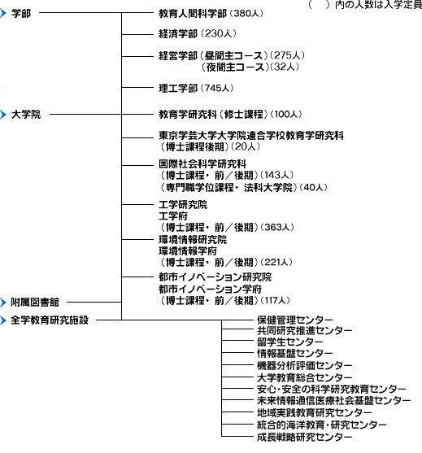
横浜国立大学
教育・研究組織
技術職員 ２７名
・部局内に技術部がある。
・ピラミッド型による指揮系統
・各センターがひとつの部局
・技術部ナシ
・技術専門員はいない。
１
４
１
センター系技術職員は組織ピラミッドがないため、昇給は事務の係長相当で頭打ち。

Slide 3
安心センター組織図
学長
副学長
センター長
運営委員会
専任教職員
事務補佐員等
プロジェクト教職員
客員教員等
庶務、会計等
研究推進部
研究推進課
・技術職員は教員の指揮下にある。技術組織ナシ。
協力・連携
教育学研究科、国際社会科学研究科、
工学府、環境情報学府、都市イノベーション学府、
事務局等
※ 平成16年6月に新設された。5年ごとに継続可否のための業績評価を受ける。

Slide 4
安心・安全の科学研究教育センター事業について
安心センター業務内容
横浜国立大学安心・安全の科学研究教育センター規則より抜粋
第２条 センターは、次の各号に掲げる業務を行う。 (1) 横浜国立大学大学院修士課程及び博士課程の学生に対し、安心・安全な社会の構築のための人材育成を目的とした教育を行うこと。 (2) 社会人に対し、安心・安全科学の再教育を行うこと。 (3) 安心・安全の科学の研究開発に関すること。

Slide 5
安心・安全センターの構成員と技術職員の主な職務
【構成員】
・教員24名、職員4名、計28名在籍。随時変動あり。その他に学内の各部局所属の教員17名が兼務。
・この内、専任（期限なし）の教職員は准教授１名、講師1名、技術専門職員１名。
【技術職員の主な職務】
・教育支援業務（副専攻Ｐ運営と演習分担、公開セミナー）
・各種報告書・広報資料等の作成
・科研費業務（安全教育改良、事故分析、リスクアセスメント）
・センター以外の大学運営（委員会、研修運営）
・学外（学協会運営担当）
・その他安全関連の協力（危機管理、問い合わせ対応）

Slide 6
職務の例
平成24年度 関東甲信越地区大学安全衛生研究会
兼 横浜国立大学 安心・安全の科学研究教育センター公開セミナー
「教育機関及び企業の安全衛生管理と人材育成」
日程；平成24年11月9日（金） 会場；横浜市開港記念会館 講堂
担当；・横浜国立大学労働安全衛生委員会、安心・安全の科学研究教育センター
協賛；安全工学会、高圧ガス保安協会、日本高圧力技術協会、労働新聞社
「挨拶」 横浜国立大学総括安全衛生管理者・理事（財務・施設担当）・事務局長 有松育子
第一部 テーマ『大学の安全衛生管理に関する報告』
「横浜国立大学の安全衛生管理」
横浜国立大学 渡邉昌俊教授（工学研究院）
花井義道講師（安心・安全の科学研究教育センター、専任衛生管理者）
「国立七大学安全衛生管理協議会の活動報告」
東京大学 土橋律教授（環境安全本部企画調整部長）
第二部 テーマ『安全に関する人材育成について』
「職場の安全衛生管理と大学への期待」
日鉄住金マネジメント株式会社 代表取締役社長 福成雄三氏
「安全を担う人材の育成における効果的な「教育」と「学び」」
富山高等専門学校 技術室 伊藤通子技術専門員
「大学等教育研究機関における就業前及び若手技術者向け安全工学教育プログラム（平成
24年度労働安全衛生総合研究事業）」
横浜国立大学 岡崎慎司准教授（工学研究院、安心・安全の科学研究教育センター併任）
「総合討論」

Slide 7
安心センターのこれまでの主な事業
平成16年7月 安心・安全の科学研究教育センター設立。専任教員1名、技術職員1名
ＪＳＴ委託事業「高度リスクマネジメント技術者育成ユニット」教育プログラム開始（H16-20年度）
平成16年 高圧ガス保安協会との共同研究プロジェクト発足
平成18年 高圧ガス保安協会との共同研究プロジェクト発足（H18-20年度）
平成18年3月 (独)石油天然ガス・金属鉱物資源機構(JOGMEC)の公募研究プロジェクト採択（H17-19年度）
平成18年9月 ユニット第三者評価委員会実施
平成19年 「事業者の化学物質リスク自主管理の情報基盤」採択（H19-21年度）
平成20年 ユニット終了に向け、副専攻プログラム「安心安全マネジメント」開始（順次継承）
概算要求「都市災害リスクマネジメント」プロジェクト採択(H20-22年度)
新日本製鐵(株)との共同研究（H20-22年度）発足
日本消防検定協会との受託研究（H20-22年度）採択
(独)石油天然ガス・金属鉱物資源機構(JOGMEC)の公募研究プロジェクト採択（H20-24年度）
平成22年 総務省消防庁防災科学技術研究推進制度プロジェクト採択（H22-23年度）
概算要求「社会インフラの脆弱性診断・回生技術確立と総合公共システム管理への展開」プロジェクト採択(H22-24年度)
・・・ほとんど外部資金によるプロジェクト
技術職員 ；
・JST委託事業（通称；ユニット。（その後副専攻プログラム））で講義科目、演習科目のうち安全管理に関する教育支援を担当。
・研究事業における分担

Slide 8
最近の学内のプロジェクト事業
【学内競争的資金】学長戦略事業
「総合的危機管理システムのプロトタイプの提案」
（平成23年度4,200千円，平成24年度4,300千円）
安心センターを拠点に、総務課および研究推進課職員、都市イノベーション教員、工学研究院技術職員と連携しＷＧを結成して運営。

Slide 9
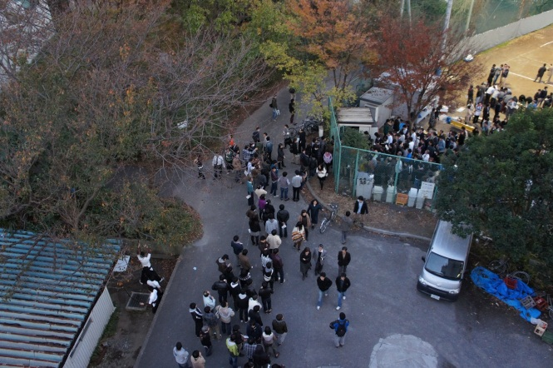
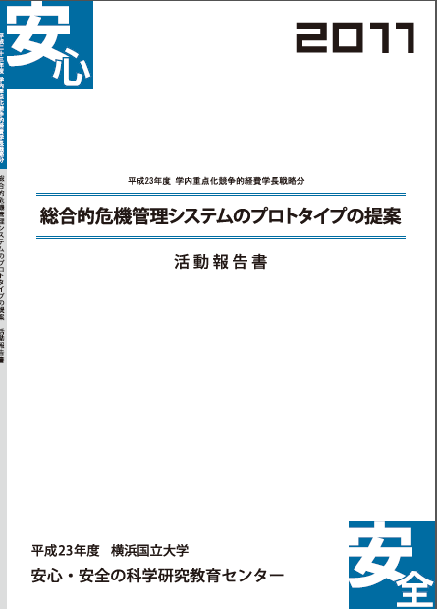
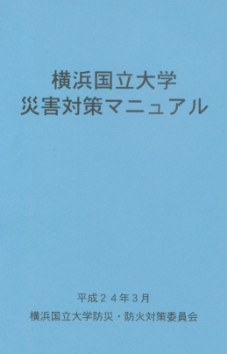
総合的危機管理システムのプロトタイプの提案（平成２３年度の実施内容の要約）
2011年9月5日
全学災害対策本部立ち上げ
図上訓練の実施。
2011年11月24日
学生・教職員約1,000名が参加し
た本学初の全学防災訓練の実施。
◆人員の課題
マニュアルにおいて危機対応要員不足
勤務時間外での要員の問題
◆設備等の課題
緊急放送が聞こえない。
避難場所がわからない。
危機対応要員間の連絡が取れない。
学生の安否確認方法
備蓄品が足りない
◆制度の課題に関する意見
保土ヶ谷区及び大学生協、学内コンビニとの 防災協力協定があったほうが良い。
学生ボランティアの組織の検討を要する。
アンケートの
実施
集計・検討
部外秘

Slide 10
技術部職員との連携
危機管理ＷＧ（災害対策改良、全学レベル各種訓練、マニュアル改良）
労働安全衛生管理（安全衛生委員会、マネジメント部会、リスクアセスメント実施、事故調査、部局避難訓練）
学内外職員研修
-- 学びのひろば（情報の共有化）
-- ＳＤ研鑽研修（防災力向上研究会）
-- 化学ワークショップ（近隣大学と連携。企画、講師依頼があり協力した。）
奨励研究、厚生労働科研費（災害分析、安全教育改良）
技術職員組織再構築に関する検討（人事労務課長の検討に協力。全学的な技術職員組織として業務拡充と待遇改善について。）
成果の発表（共著者として。実験実習研究会、機器・分析研究会、学会等。）
大学院演習科目指導支援 「ＰＢＬによるリスクアセスメント」 （他機関の技術職員と連携）

Slide 11
技術職員組織の役割について
所属センターおよび大学運営における取り組み内容の拡充のためには組織横断的な技術職員の連携が効果的である。
技術職員組織の設置以前は個別の研究室への貢献が重要であった。現在はそこに集中するだけよりも、大学運営関連業務や各方面への貢献が求められる傾向にある。
仮に、組織がなく、特定の研究室要員であれば、技術職員相互の連携をとることは困難である。

Slide 12
職員人材育成について
安心センターでは、学内外の人材育成セミナー受講等により職員の素養向上を図っている。
例：
・神奈川県立産業技術短期大学校人材育成支援センター（中堅社員の資質向上研修、研修企画担当者研修、メンタルヘルス関連研修）
・IBM・ゆうがく（交流分析入門）
・京都大学（BFD（ビジネスフローダイヤグラム）研修）
・横浜国大・学びのひろば（職務の情報共有化、事務組織力向上）
・横浜国大・職員ＳＤ研鑽支援制度（防災力向上研究会）
・放送大学単科受講（保健、健康、教育学など）

Slide 13
【大環協の研修】
立案企画に協力した。
大学等環境安全協議会 実務者連絡会労働安全衛生部門企画 第5回実務者連絡会技術研修会
「巨大地震に備える大学の安全管理」
開催日 平成２５年３月８日（金） １３：００～１７：３０
主催 大学等環境安全協議会実務者連絡会 共催 豊橋技術科学大学
会場 豊橋技術科学大学国際交流センター１０５号室対象 大学等環境安全協議会会員
参加無料
プログラム
開催の挨拶（13:00～13:10）
豊橋技術科学大学副学長（安全衛生担当）、総括安全衛生管理者 教授 角田 範義
特別講演
「事業継続計画（BCP）について」（13:10～13:50）
豊橋技術科学大学 安全安心地域共創リサーチセンター 副センター長
建築・都市システム学系 准教授 増田 幸宏
「巨大地震に備える大学の取り組み（仮）」（13:50～14:30）
名古屋大学 災害対策室長 教授 飛田 潤
豊橋技術科学大学の環境・安全衛生の現状（14:40～15:00）
豊橋技術科学大学 施設環境課 環境整備係長 梅澤 太一
各大学の地震対策の現状等の事例紹介（15:00～16:15）
・事例１ 「東北大学工学研究科における室内物品の地震対策」
・事例２ 「横浜国立大学における災害対策の取り組み」
・事例３ 「静岡大学における防災の取り組みについて」
・事例４ 「徳島大学のBCP（事業継続計画）策定の取り組み」
最近のトピックス等（16:15～16:55）
講演；「地震災害時のメンタルヘルスケア」
関西大学 社会安全学部 助教 金子 信也
研究室の見学（17:00～17:30）
豊橋技術科学大学 エレクトロニクス先端融合研究所 特命技術職員 足木光昭
テーラーメイド・バトンゾーン教育推進本部 研究員 高瀬博行
ベンチャー・ビジネス・ラボラトリーのクリーンルームにおける安全衛生対策や地震対策
司会；豊橋技術科学大学 施設環境課長 川瀬康彰

Slide 14
【 私見 】 新しい組織 ～既存の部局担当業務と新たな全学支援業務の両立～
発想 ； センター系技術職員をピラミッド型組織にして昇給を多少改善できないか。
「全学的業務支援連携の体制」
（個人的な構想だが人事労務課長、安心センター長には提示した。）
理工学系技術第１班
事務組織はほとんど変更しないで運営可能。
技術専門員
技術専門職員
技術職員
副技術長
理工学系技術組織
（現状から少し変更）
技術長
理工学系技術第２班
副技術長
技術専門員
技術専門職員
技術職員
技術職員
連携機構
運営委員会
各組織のピラミッドの人数の均衡をとるために
組織間で兼務を可能とする。人数は兼務先で反映する。
主要な技術業務は本所属での業務とし、管理職業務は兼務先で担当する。
全学支援業務マネジメント部会
（技術長～技術専門員）
センター系技術班
センター系技術組織
技術専門員
技術専門職員
技術職員
・係長レベル以上のポストを増し、事務組織とのバランスをとる。全学支援業務は理工学部系とセンター系が連携する。
・私見として昇格基準を改善したいが、職務増加をともなうため反対意見も十分に考えられる。

